Slide 1

Tối Ưu Hóa Cold-Start AI Serverless bằng Weight-Sharing
Báo Cáo Đồ Án — Hệ Tính Toán Phân Bố Nâng Cao (NT2204.CH201)
Sinh viên thực hiện: Ngô Quang Huy
Giảng viên hướng dẫn: TS. Huỳnh Văn Đặng

Slide 2

01. Nội Dung Trình Bày
Bối cảnh · Mục tiêu · Công nghệ · Kiến trúc · Hiện thực · Thử nghiệm · Kết quả · Kết luận

Slide 3
Nội Dung Trình Bày
01 — Bối cảnh & vấn đề cold-start trong Serverless AI
02 — Mục tiêu đề tài và quy trình 4 giai đoạn
03 — Công nghệ & phương pháp Weight-Sharing (tmpfs)
04 — Kiến trúc hệ thống trên Minikube + Knative
05 — Hiện thực hóa: FastAPI, YOLO-World, YAML
06 — Kịch bản thử nghiệm với k6 & Prometheus
07 — Kết quả định lượng và phân tích
08 — Kết luận, hạn chế và hướng phát triển

Slide 4
02. Bối Cảnh & Vấn Đề
AI + Serverless gặp rào cản cold-start khi nạp weights mô hình lớn.

Slide 5

Bối Cảnh Đề Tài
Serverless AI & Cold-start
Deep Learning đòi hỏi hạ tầng linh hoạt, trong khi Serverless tối ưu chi phí qua scale-to-zero. Sự kết hợp này tạo ra nút thắt I/O khi khởi tạo container.
Mô hình weights lớn (YOLO-World ~90MB) nạp chậm từ đĩa.
Mỗi lần scale-from-zero phát sinh cold-start đột biến.
P99 latency suy giảm nghiêm trọng trải nghiệm thời gian thực.
Cần tái thiết kế lớp lưu trữ dùng chung trên cùng node.

Slide 6
Vấn Đề Cần Giải Quyết
Đồ án tập trung vào tối ưu quá trình nạp trọng số mô hình — yếu tố then chốt của cold-start AI.
Mỗi Pod mới phải đọc weights từ lưu trữ bền vững trên node → I/O đĩa là nút thắt.
Câu hỏi nghiên cứu: Giảm chi phí nạp weights mà vẫn giữ kiến trúc Serverless?
Hướng tiếp cận: Weight-Sharing qua phân vùng tmpfs trên RAM (hostPath).
Đối chứng với Baseline đọc từ đĩa ảo trên cùng node Minikube.

Slide 7
03. Mục Tiêu Đề Tài
Giảm đáng kể độ trễ cold-start khi nạp weights mô hình AI trên Serverless.

Slide 8

Mục Tiêu Cụ Thể
Hạ tầng Serverless
Weight-Sharing
Đo lường đối chứng
Thiết lập Minikube + Knative Serving với autoscaling và scale-to-zero tiêu chuẩn.
Dùng tmpfs 4GB trên RAM làm vùng lưu trữ dùng chung giữa các Pod qua hostPath.
k6 + Prometheus/Grafana: so sánh RAM vs Disk theo P99, Burst và Warm.

Slide 9
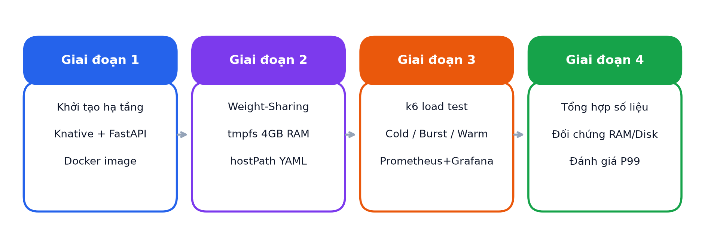
Quy Trình Thực Hiện (4 Giai Đoạn)
Hạ tầng → Weight-Sharing → Load test → Tổng hợp & đánh giá

Slide 10
04. Công Nghệ & Phương Pháp
Kubernetes, Knative, YOLO-World, FastAPI, k6 và Weight-Sharing qua tmpfs.

Slide 11

Stack Công Nghệ
Hạ tầng & Điều phối
Ứng dụng & Giám sát
Nền tảng Serverless trên cụm giả lập single-node.
Workload suy diễn và pipeline đo lường end-to-end.
Kubernetes (Minikube)
YOLO-World (Ultralytics)
Knative Serving (KPA, Activator)
FastAPI + Uvicorn + Prometheus
Kourier Ingress Gateway
Grafana dashboard đối chiếu
hostPath volume chia sẻ weights
k6 load test (cold / burst / cycle)

Slide 12
Phương Pháp Weight-Sharing
Optimized — RAM tmpfs
Baseline — Disk
Một bản sao weights trên RAM; các Pod đọc chung qua hostPath.
Cùng file weights nhưng đọc từ đĩa ảo node — nhóm đối chứng.
tmpfs 4GB tại /mnt/shared-weights
Đĩa tại /mnt/disk-weights
File yolov8l-world.pt trên RAM
Mỗi cold-start đọc từ đĩa
Giảm I/O đĩa khi cold-start
Nút thắt I/O rõ rệt
P99 cold TB ≈ 17.35s
P99 cold TB ≈ 75.00s

Slide 13
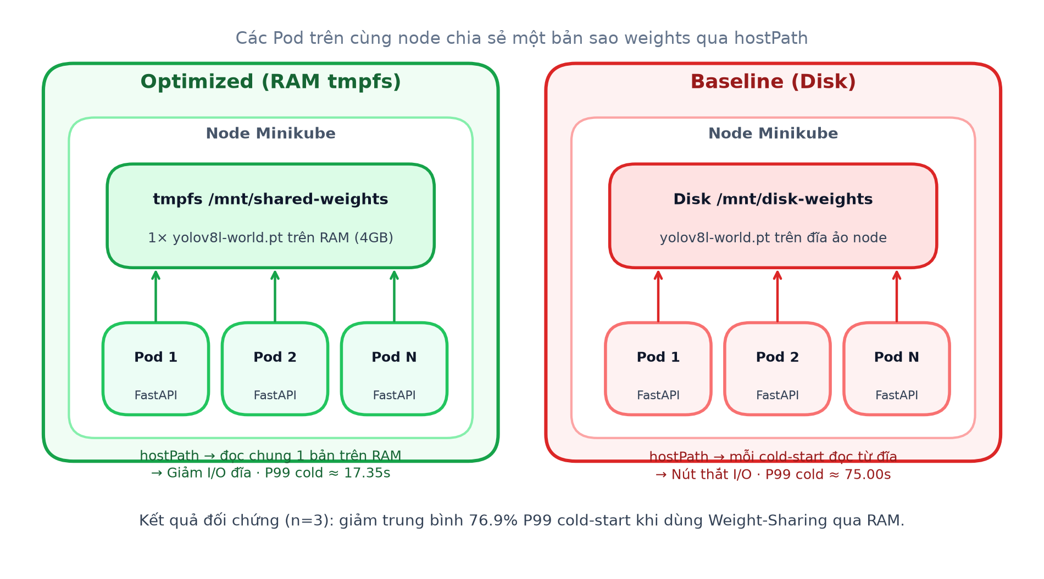
Weight-Sharing: tmpfs (RAM) vs Disk
Các Pod trên cùng node chia sẻ một bản sao weights qua hostPath

Slide 14
05. Kiến Trúc Hệ Thống
Pipeline suy diễn AI Serverless trên Minikube với lớp lưu trữ dùng chung.

Slide 15
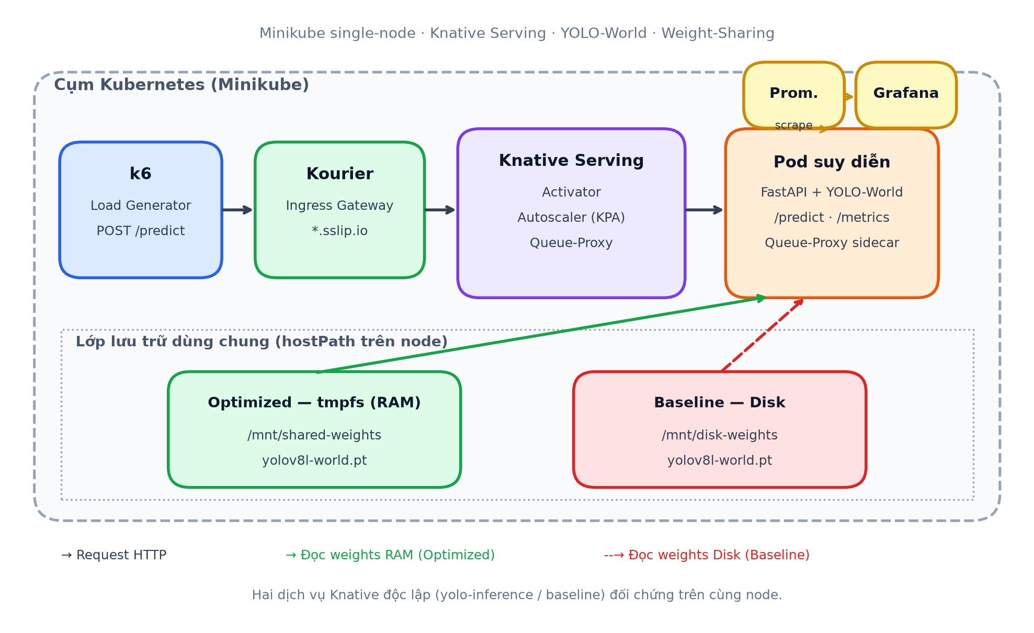
Kiến Trúc Tổng Thể
k6 → Kourier → Knative Serving → Pod FastAPI/YOLO · Prometheus/Grafana

Slide 16
Các Thành Phần Chính
k6 — gửi POST /predict, đo end-to-end latency từ góc nhìn người dùng.
Kourier — Ingress Gateway, định tuyến qua tên miền ảo *.sslip.io.
Knative — Autoscaler (KPA), Activator (scale-from-zero), Queue-Proxy.
Pod suy diễn — FastAPI + YOLO-World; nạp model tại module startup.
Lớp lưu trữ — hostPath liên kết tmpfs (Optimized) hoặc disk (Baseline).
Giám sát — Prometheus scrape /metrics; Grafana dashboard đối chiếu.

Slide 17
06. Hiện Thực Hóa
Hai dịch vụ Knative đối chứng, API FastAPI và tự động hóa bằng shell scripts.

Slide 18
Cấu Hình Triển Khai
Hai dịch vụ độc lập: yolo-inference (optimized) và yolo-inference-baseline.
Autoscaling: min-scale=0, max-scale=5, target concurrency=1.
imagePullPolicy: Never — dùng image cục bộ, loại trừ biến số mạng.
Prometheus annotations: scrape=true, port=8080, path=/metrics.
Scripts: setup-weights.sh, deploy-all.sh — đảm bảo tái lập thí nghiệm.
Model nạp top-level import → chi phí I/O xảy ra trước khi Pod báo Ready.

Slide 19
API Cốt Lõi (FastAPI)
GET /health — trạng thái dịch vụ và deployment mode.
POST /predict — nhận ảnh, chạy YOLO-World, trả JSON detections.
GET /metrics — Prometheus: model load, latency histogram, request count.
Metric chính: yolo_model_load_seconds, yolo_inference_request_duration_seconds.
Docker image: python:3.10-slim + ultralytics + FastAPI + prometheus-client.

Slide 20
07. Kịch Bản Thử Nghiệm
Bốn kịch bản đo lường với chỉ số then chốt là P99 Latency.

Slide 21
Bốn Kịch Bản Đo Lường
Cold-start
Burst Traffic
Full Cycle
3 VUs đồng thời, scale-to-zero trước mỗi lần chạy, lặp n=3 cho RAM và Disk.
Ramp 15s → 15 VUs, giữ 60s, ramp-down 15s. Nghiệm thu: error < 10%, P99 < 60s.
Cold (3 VU) → Burst (15 VU) → Warm (5 VU, 1 phút) + giám sát model load.

Slide 22
08. Kết Quả & Phân Tích
Weight-Sharing qua RAM giảm 76.9% P99 cold-start so với Baseline đĩa.

Slide 23
Kết Quả Nổi Bật
−76.9%
Optimized (RAM): P99 TB = 17.35s (σ = 1.68s)
Baseline (Disk): P99 TB = 75.00s (σ = 12.78s)
Burst: 0% lỗi HTTP · P99 = 46.37s (< 60s)
Giảm P99 cold-start trung bình (75.00s → 17.35s)
Model load từ RAM: 1.38s cho file ~90MB
Warm phase: P99 = 5.64s khi Pod sẵn sàng

Slide 24
P99 Cold-start (giây) — n=3
Lượt chạy | Optimized (RAM) | Baseline (Disk)
Lần 1 | 15.45 | 60.45
Lần 2 | 18.61 | 80.12
Lần 3 | 18.00 | 84.42
Trung bình | 17.35 | 75.00
Độ lệch chuẩn: Optimized 1.68s · Baseline 12.78s

Slide 25
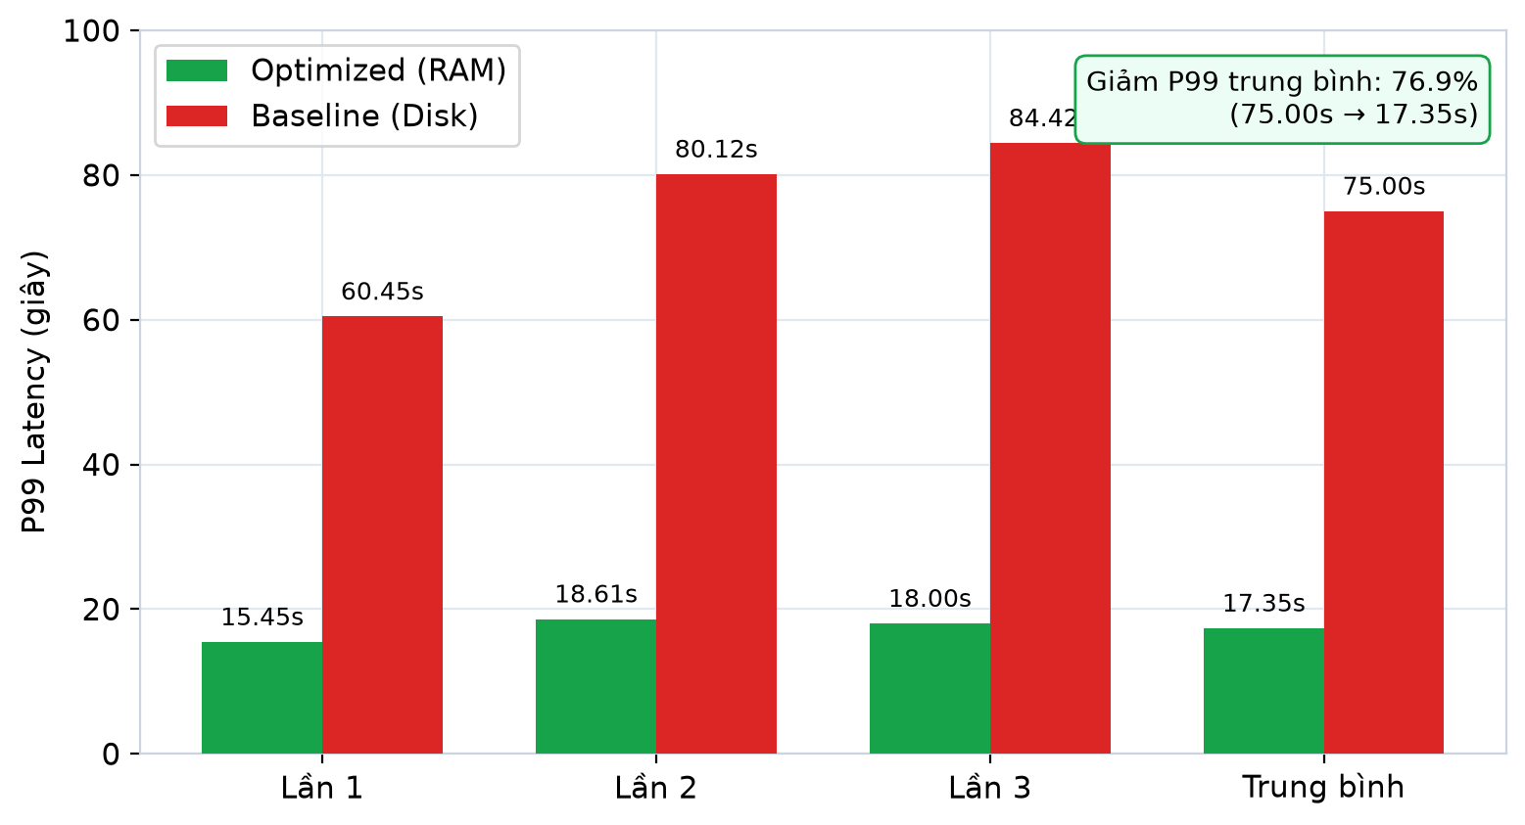
So Sánh P99 Cold-start
Giảm 76.9% P99 trung bình khi dùng Weight-Sharing qua RAM

Slide 26
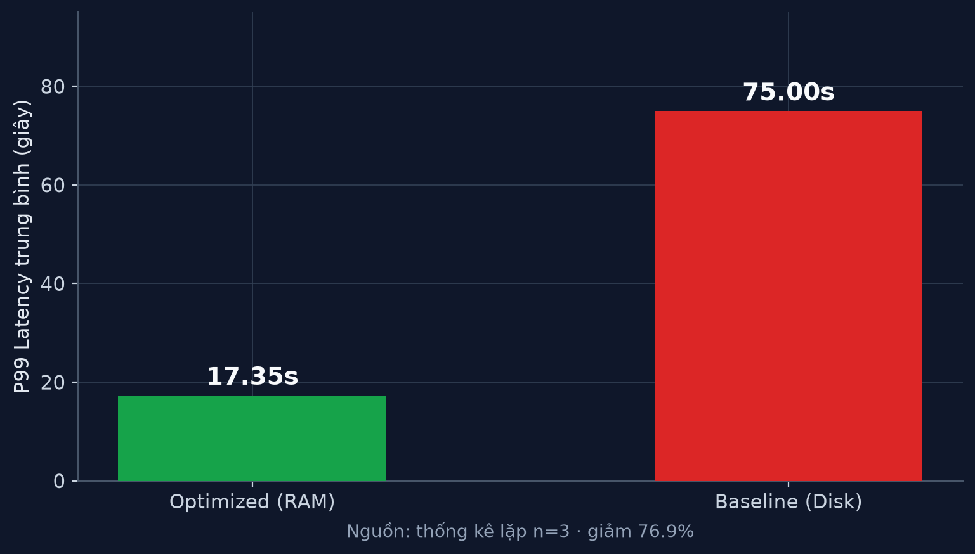
Đối Chiếu P99 (Dashboard Style)
Optimized 17.35s vs Baseline 75.00s

Slide 27
Burst Traffic — Chỉ Số Hiệu Năng
Chỉ số | Giá trị
Tổng requests | 61
HTTP Error Rate | 0.00%
Avg Latency | 19.40 s
P99 Latency | 46.37 s
Trạng thái | Không tắc nghẽn
Đáp ứng tiêu chí nghiệm thu: error < 10% và P99 < 60s

Slide 28
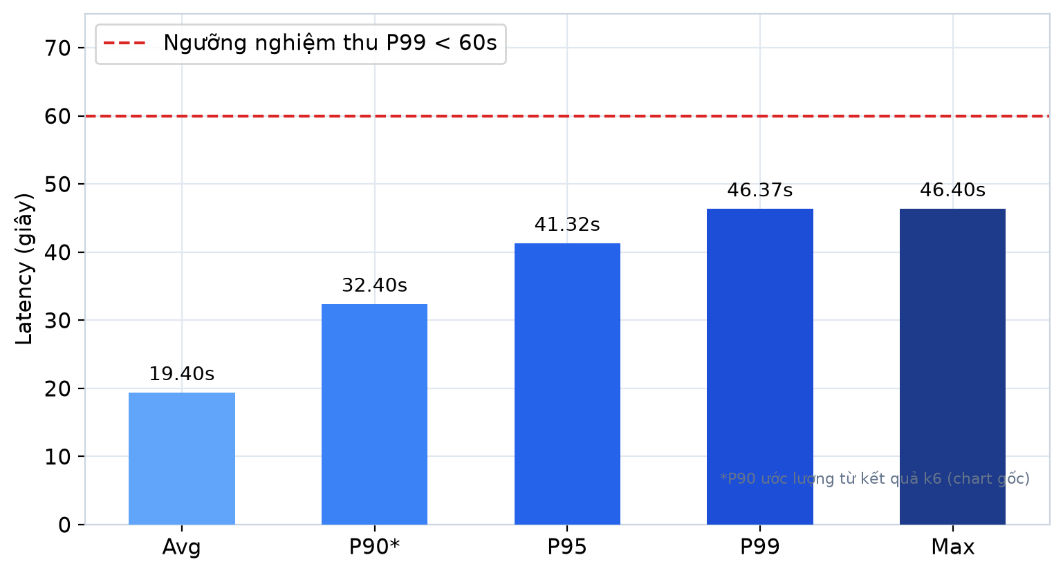
Phân Vị Độ Trễ Burst Traffic
P99 = 46.37s — dưới ngưỡng nghiệm thu 60s

Slide 29
Chu Kỳ Cold → Burst → Warm
Giai đoạn | Requests | Avg | P99
1. Cold-start | 3 | 19.75 s | 22.43 s
2. Burst | 69 | 17.71 s | 32.63 s
3. Warm | 39 | 3.64 s | 5.64 s

Slide 30
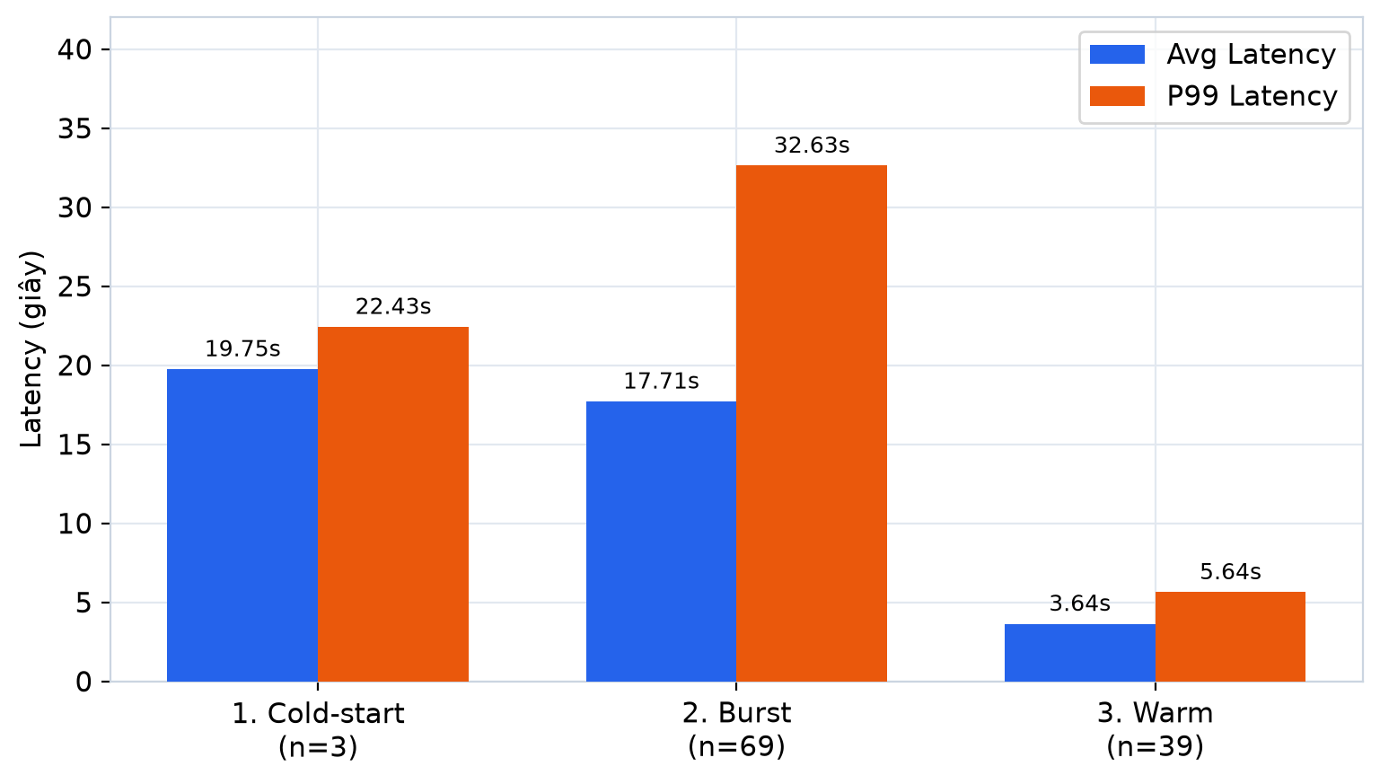
Biến Động Độ Trễ Theo Giai Đoạn
Warm P99 = 5.64s — khoảng cách Cold−Warm ước lượng chi phí khởi tạo Pod

Slide 31
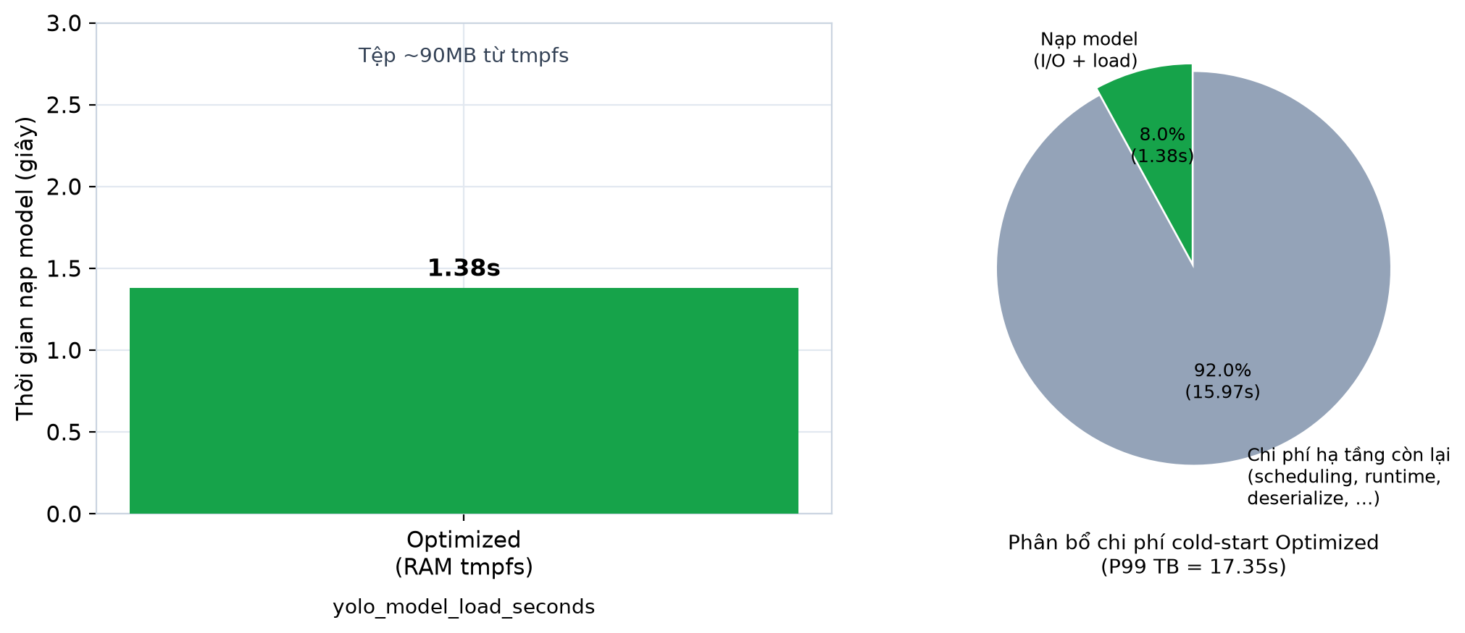
Phân Tích Chi Phí Cold-start (Optimized)
Nạp model 1.38s (~8%) — phần còn lại: scheduling, runtime Python, deserialize

Slide 32
Thảo Luận
Weight-Sharing qua RAM loại bỏ hiệu quả nút thắt I/O đĩa khi nạp weights.
Sau tối ưu I/O, cold-start còn ~17s chủ yếu do lập lịch Pod và runtime Python.
Knative autoscaling xử lý burst tốt trong giới hạn max-scale=5.
Pipeline k6 + Prometheus đo end-to-end và nội tại độc lập, có thể tái lập.
Khoảng cách Cold (22.43s) vs Warm (5.64s) hỗ trợ thiết lập ngưỡng SLA.

Slide 33
09. Kết Luận & Hướng Phát Triển
Tóm tắt đóng góp, hạn chế thực nghiệm và các hướng mở rộng tiếp theo.

Slide 34
Kết Luận
Đã thiết kế và triển khai kiến trúc AI Serverless trên Kubernetes + Knative.
Weight-Sharing qua tmpfs giảm 76.9% P99 cold-start (75.00s → 17.35s).
Hệ thống ổn định dưới burst traffic: 0% lỗi HTTP, P99 = 46.37s < 60s.
Xây dựng pipeline giám sát MLOps: k6 + Prometheus + Grafana.
Đặt weights “nóng” trên RAM là chiến lược hiệu quả cho Serverless AI.

Slide 35
Hạn Chế & Hướng Phát Triển
Hạn chế
Hướng phát triển
Phạm vi thực nghiệm còn giới hạn bởi môi trường giả lập.
Mở rộng sang môi trường phân tán và tối ưu runtime sâu hơn.
Minikube single-node — chưa đa node
Cache phân tán: Alluxio multi-node
tmpfs 4GB cấu hình tĩnh
Nén model: Quantization / Pruning
Cold-start còn ~17s sau tối ưu I/O
Pre-warming theo dự báo lưu lượng
Mẫu thống kê n=3 — mang tính minh họa
Engine: Triton / ONNX Runtime

Slide 36
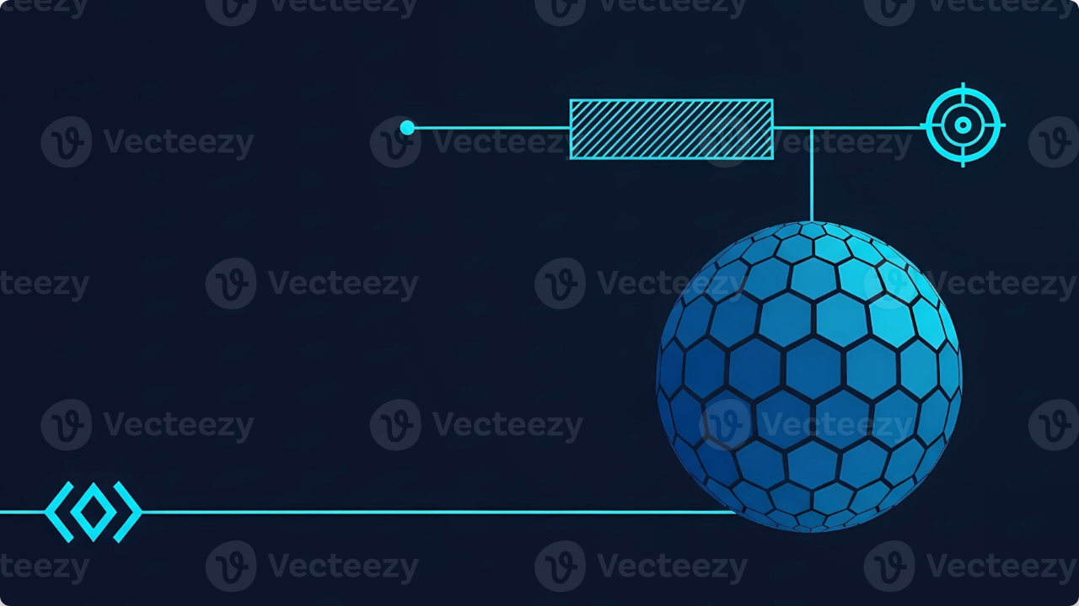
Kết Luận
Đồ án đã giảm đáng kể nút thắt I/O đĩa khi nạp trọng số AI trên hạ tầng Serverless. Weight-Sharing qua RAM là chiến lược hiệu quả; chi phí lập lịch và runtime vẫn là giới hạn tiếp theo cần tối ưu.

Slide 37

Hỏi & Đáp
Xin cảm ơn Thầy/Cô và các bạn đã lắng nghe!

